Slide 1
水果資料庫系統
組員: S09350204 廖書賢
S09350207 陳茂霖

Slide 2
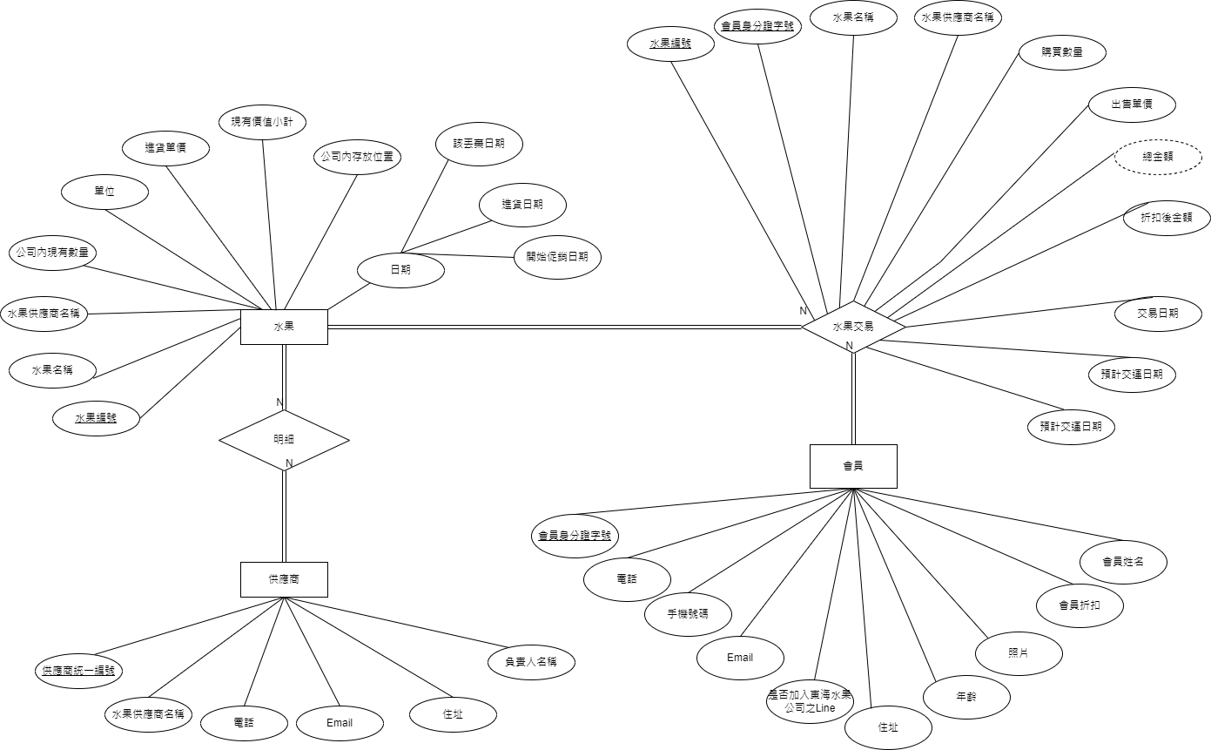
ER-Model

Slide 3
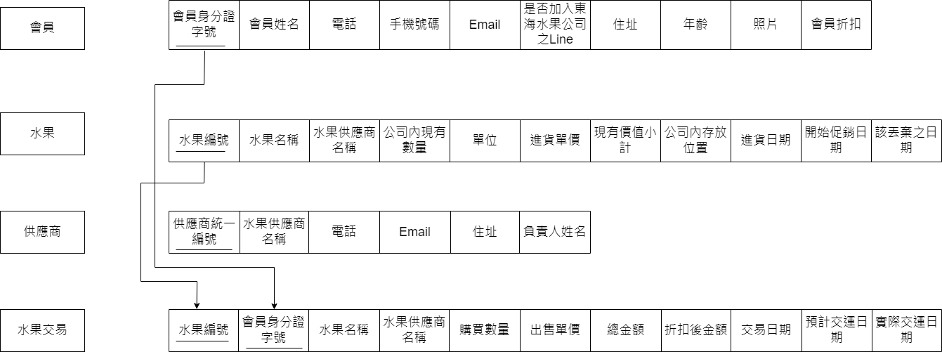
Schema

Slide 4
實作過程

Slide 5
程式軟體: Java(jdk-19) JDBC、SQL
程式環境: MySQL、Eclipse
區域網: ZeroTier
補充
前端
後端
外人想使用系統
Java
JDBC
MySQL
使用
連線
加入
區域網

Slide 6
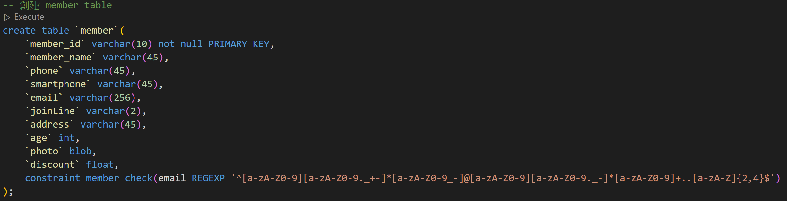
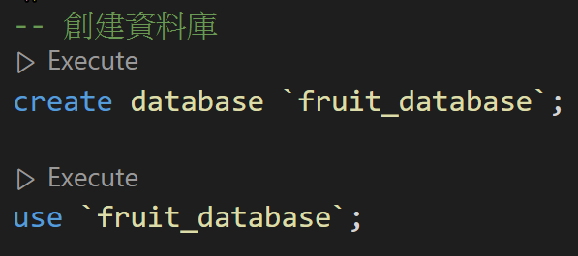
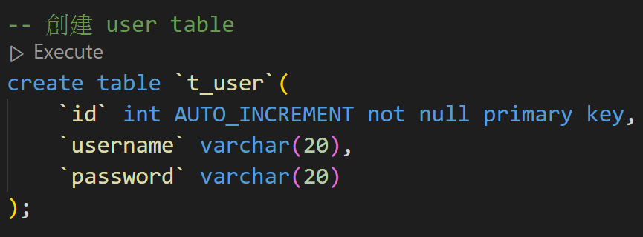
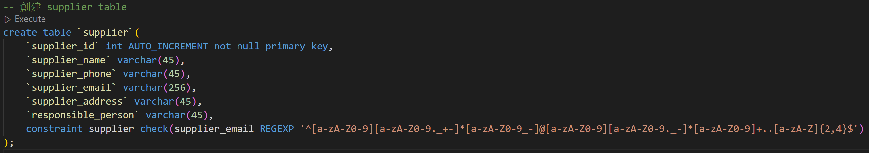
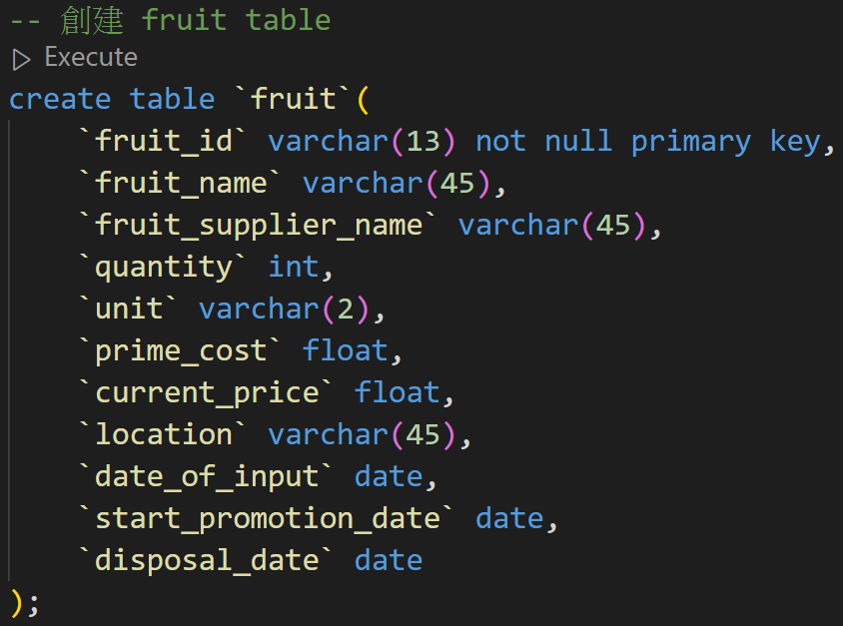
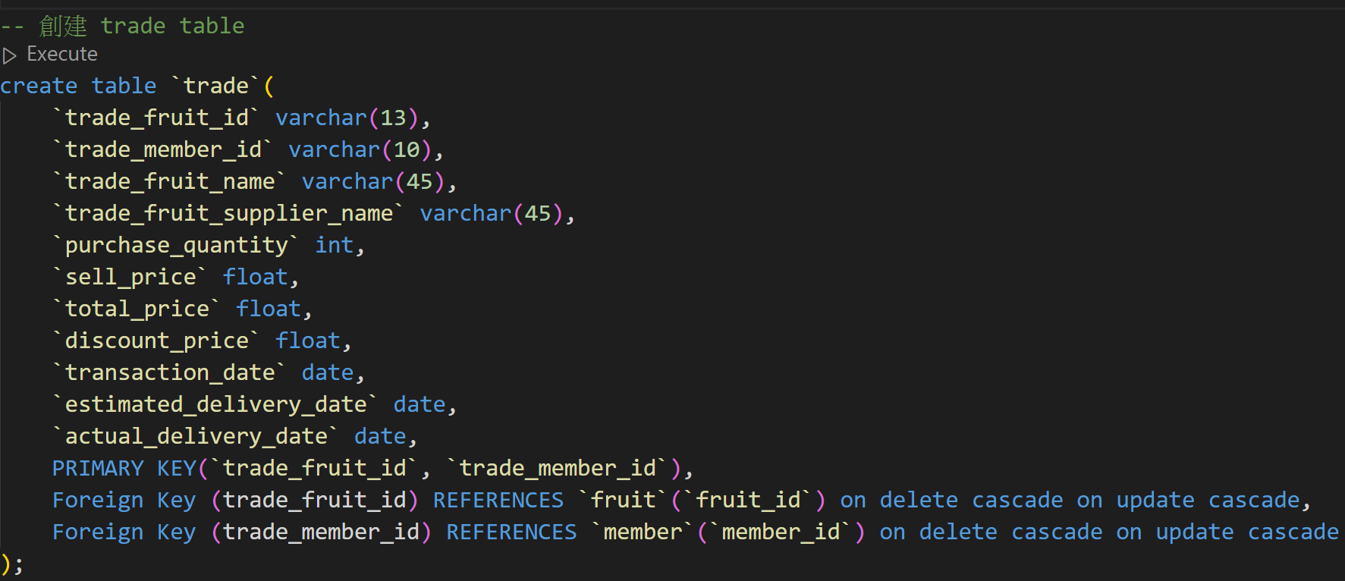
後端

Slide 7
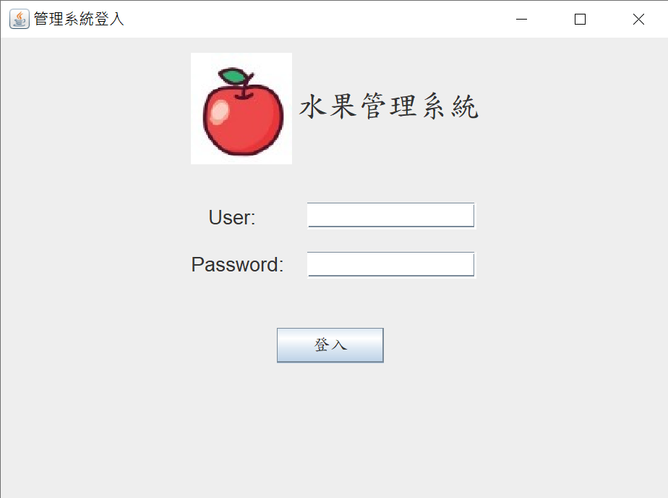
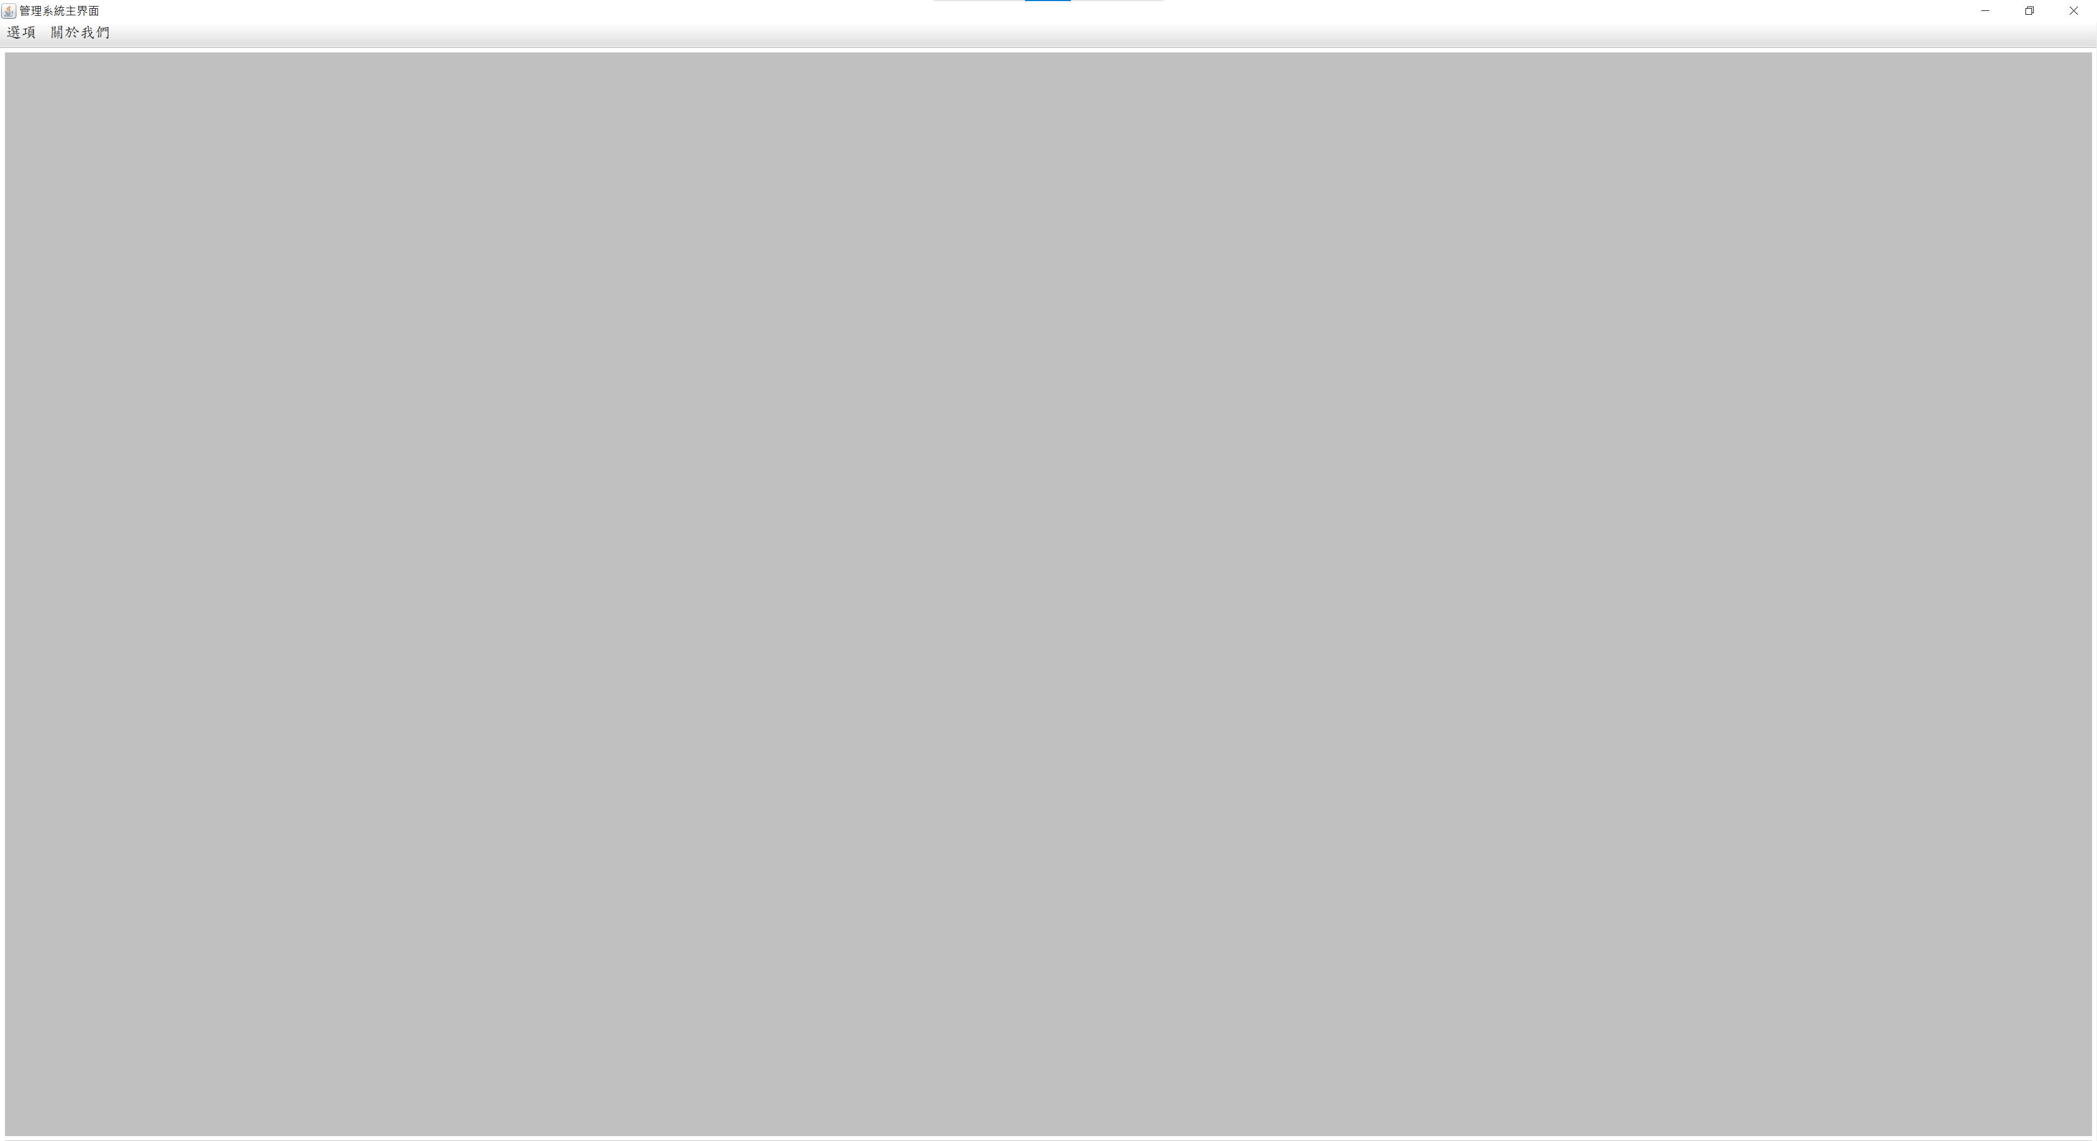
前端
登入介面
主介面
選項
水果資料表、會員資料表、供應商資料表、
水果交易資料表、退出系統

Slide 8
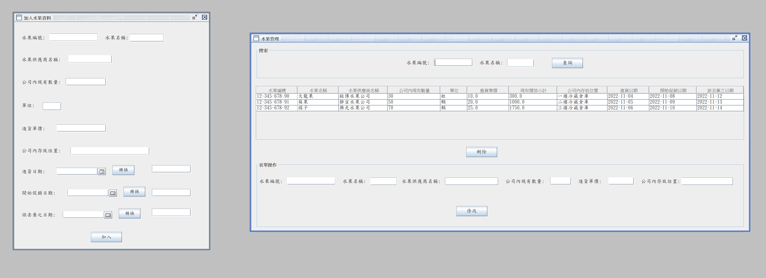
水果資料表
現有價值小計 = 公司內現有數量 * 進貨單價
主鍵: 水果編號

Slide 9
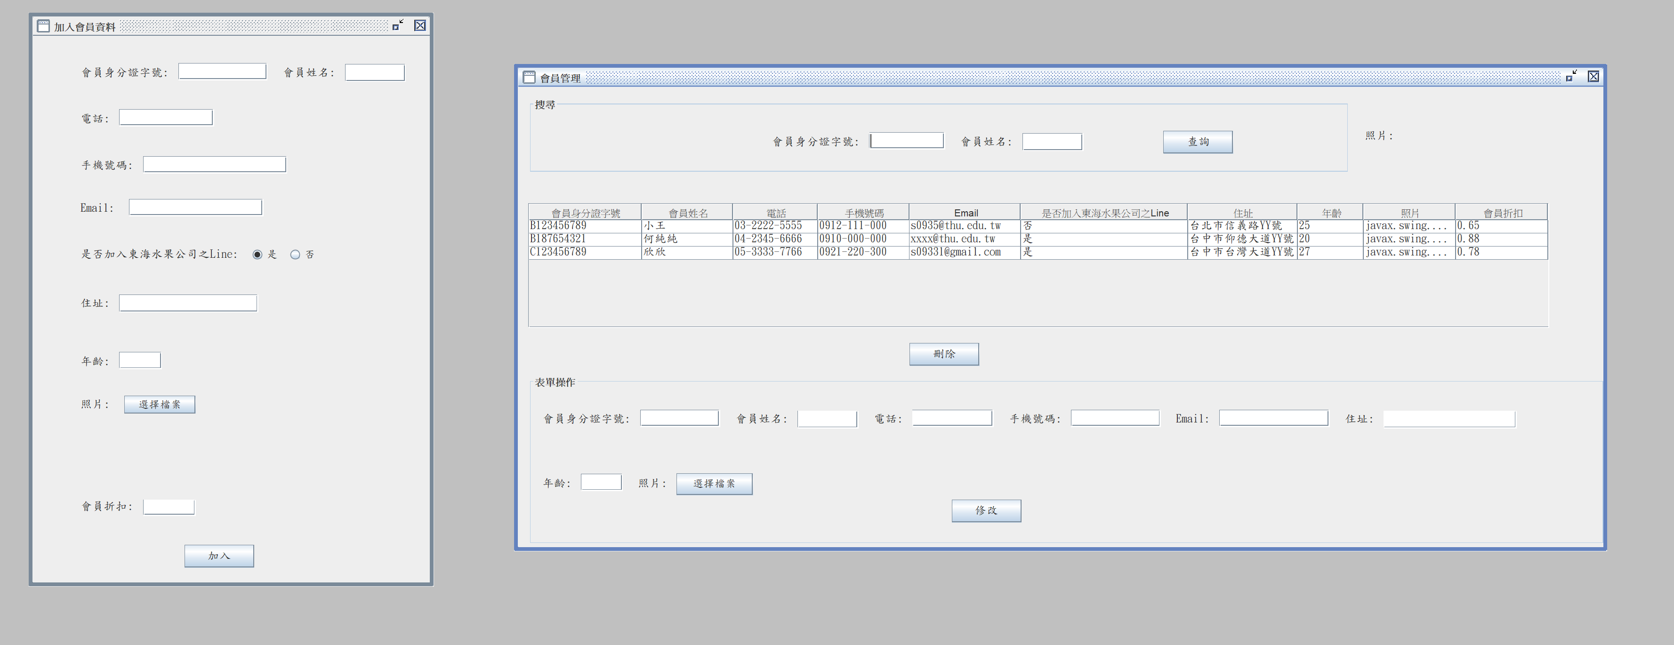
會員資料表
email 在後端有限制輸入的格式，非 email 格式無法加入到資料庫裡面
主鍵: 會員身份證字號

Slide 10
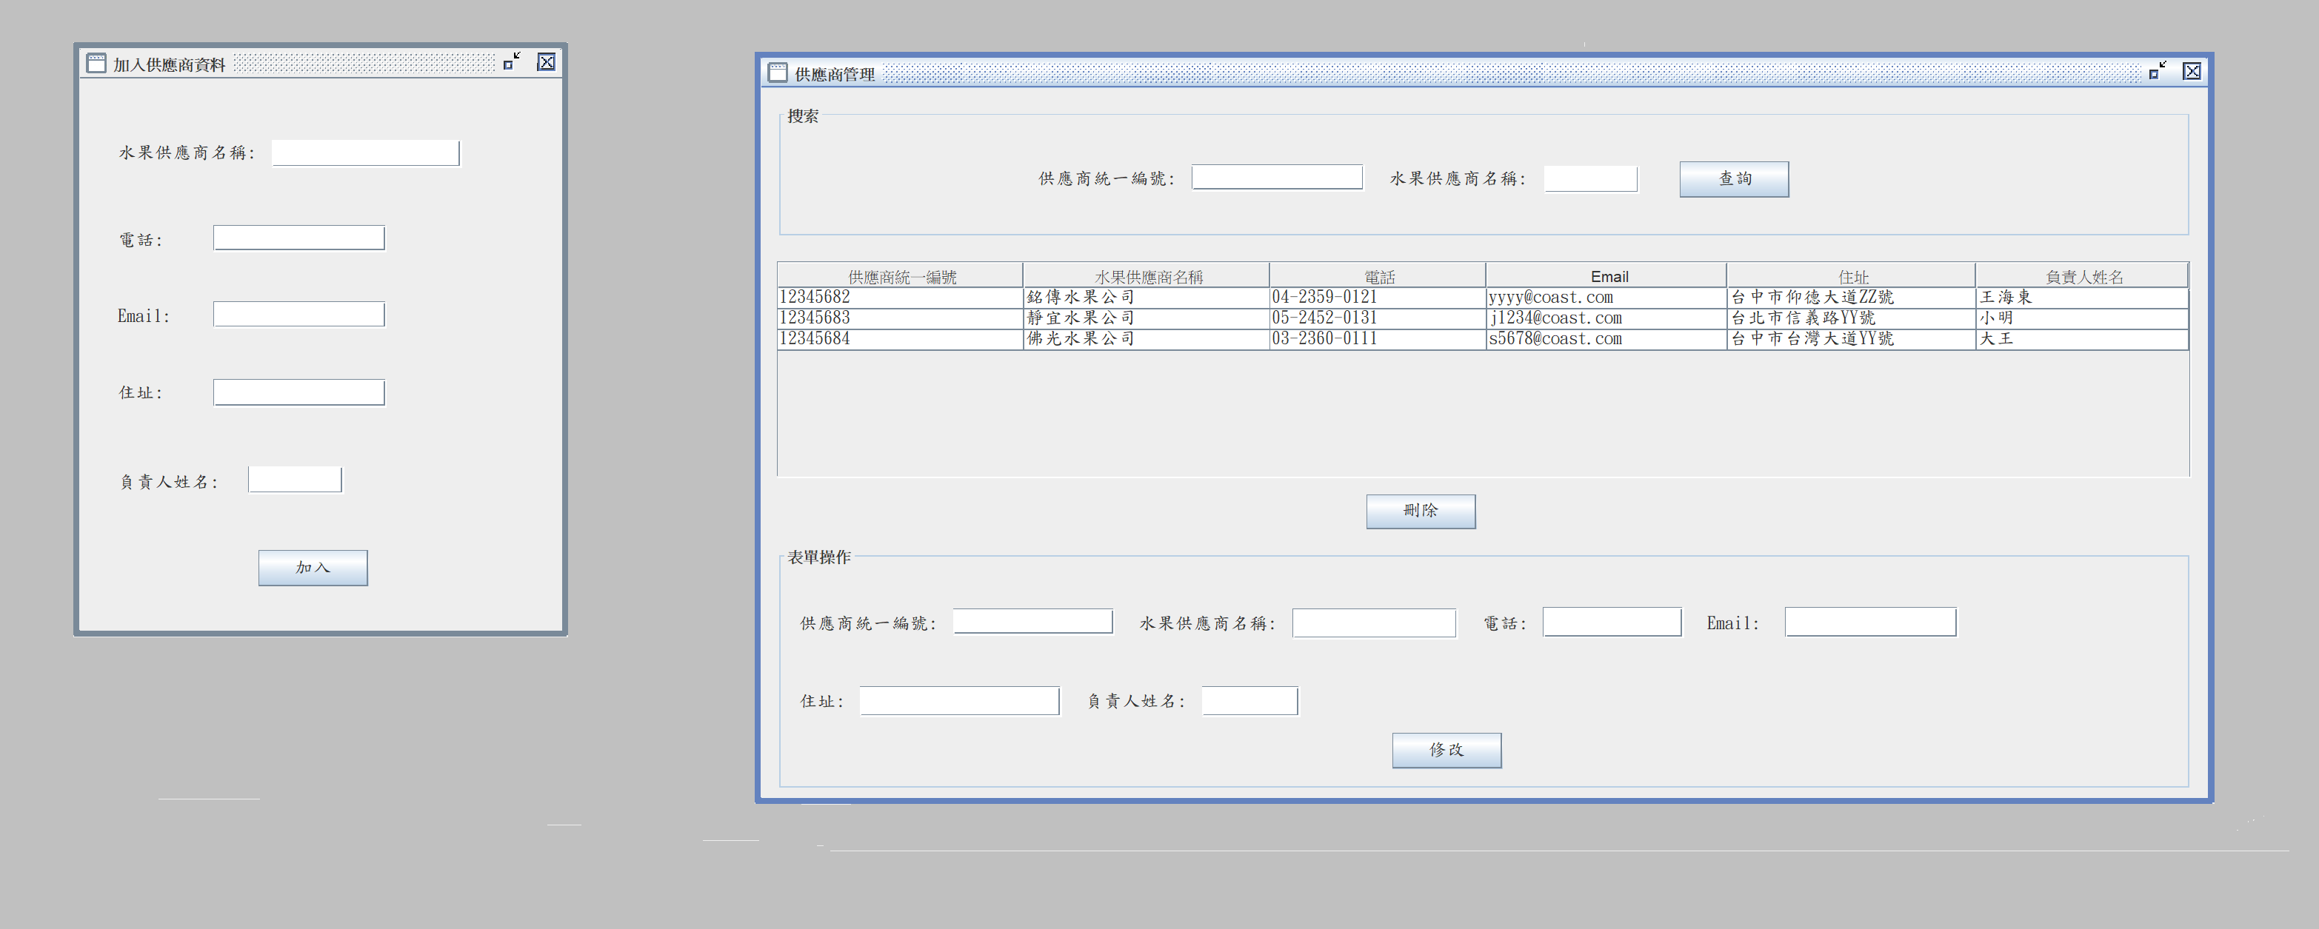
供應商資料表
email 在後端有限制輸入的格式，非 email 格式無法加入到資料庫裡面
主鍵: 供應商統一編號

Slide 11
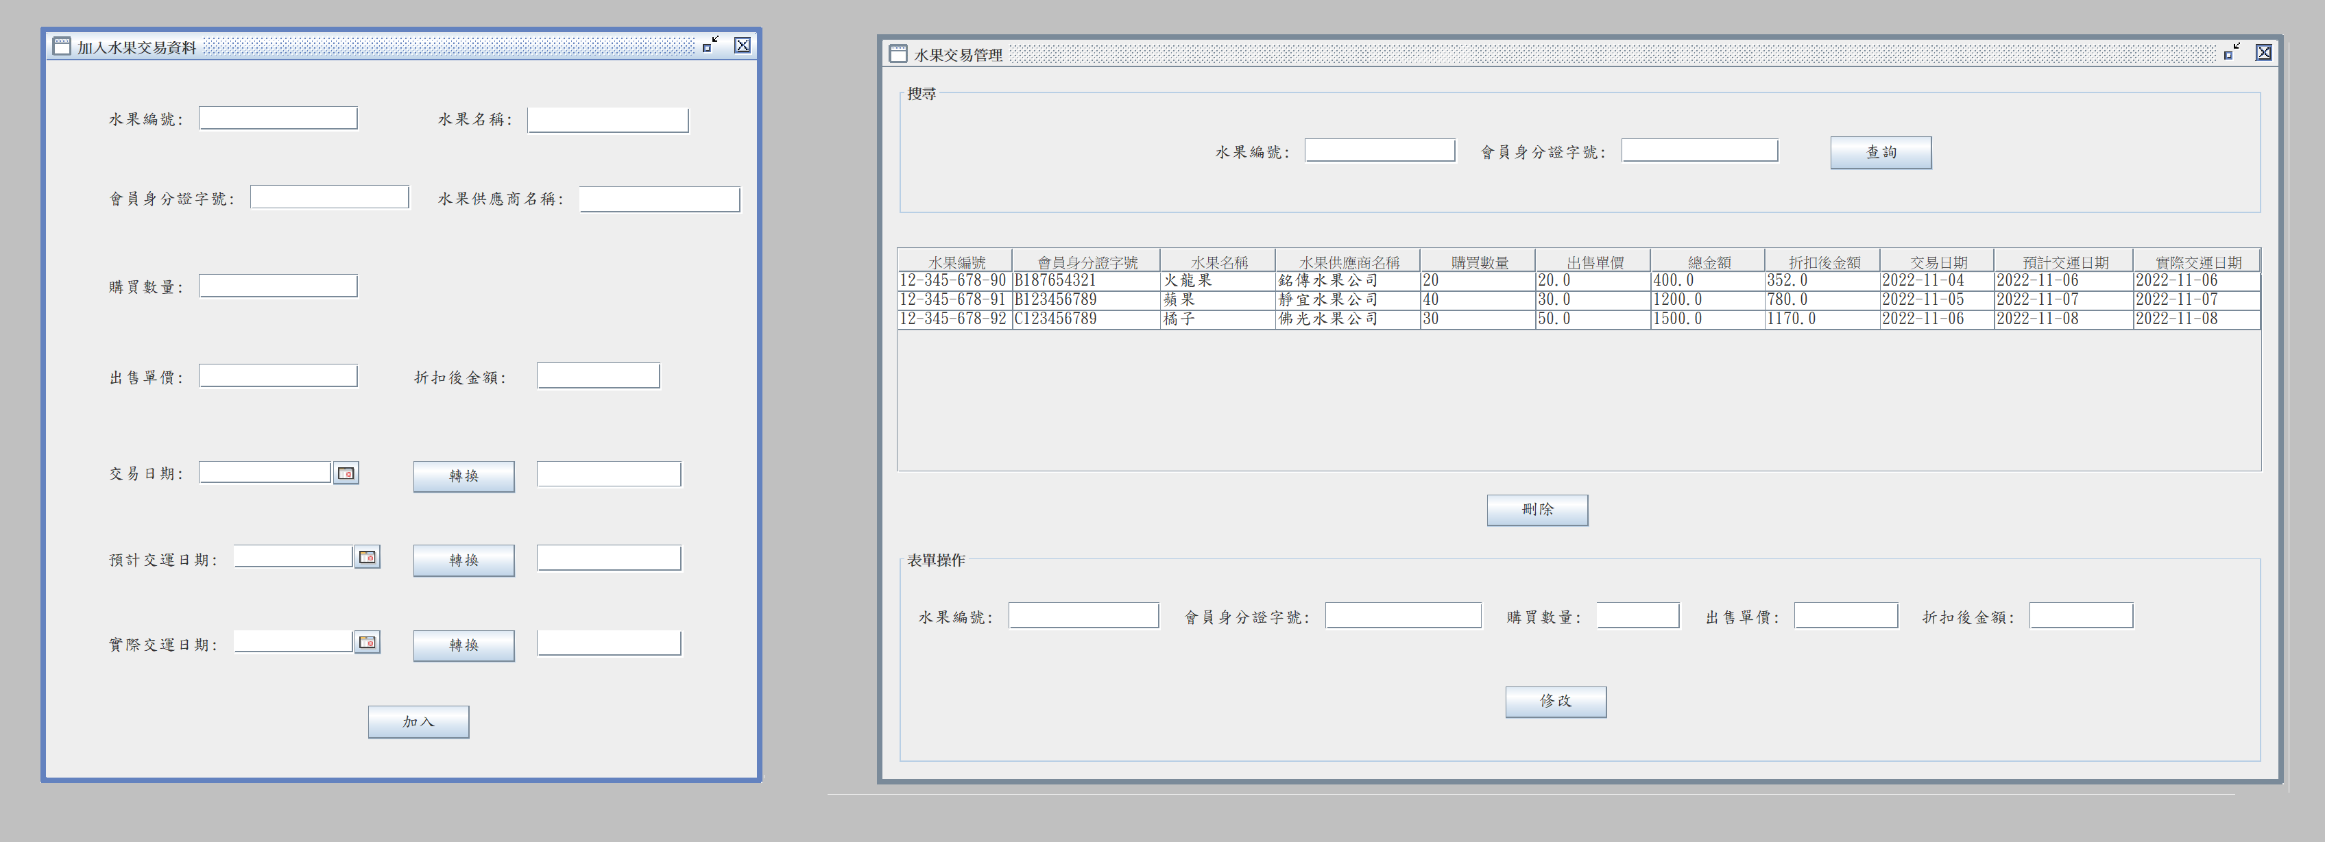
水果交易資料表
水果編號和會員身分證字號同時是主鍵，也是外來鍵

Slide 12
沒做到的功能
會員資料表的圖片必須要修改，不然修改不了會員的資料，如果沒修改會出現以下的 Error
日期選擇器(半完成)，需要再經過一個按鈕轉換到 JTextField 那裡
刪除是把資料那一筆刪掉，沒有移轉到靜止表裡面
水果交易資料表不會抓別的資料表裡面的資料，所以折扣後金額那一行只能自己算、無法取得水果資料表
裡面的水果名稱和供應商資料表裡面的水果供應商名稱
平均和總和

Slide 13
安裝 jdk-19
加入區域網，使用 ZeroTier
(Network ID:db64858fede3b884)
使用方法
如果需使用此系統，需聯繫製作團隊
團隊email: s09350204@thu.edu.tw
點擊 FruitDatabaseSystem.jar
登入使用者和密碼(user:admin, password:1234)

Slide 14
參考資料
java +swing(gui) +mysql 实现的图书管理系统
https://www.bilibili.com/video/BV1Xf4y1R72Y/?spm_id_from=333.1007.top_right_bar_window_default_collection.content.click&vd_source=79b7db8acfd0ef04c4cf5e97eaef0544
java+swing+mysql 实现简单的学生信息管理系统
https://www.bilibili.com/video/BV14y4y1a7ur/?spm_id_from=333.788.recommend_more_video.2&vd_source=79b7db8acfd0ef04c4cf5e97eaef0544

